Slide 1
Lista

Slide 2
Lista Prof. Msc. Marvin Ferreira mfsilva@anhembi.br

Slide 3

O que é uma lista??

Slide 4
Lista (sequencial)
Conjunto de informações de qualquer tipo organizadas sequencialmente (linear);
A organização sequencial estabelece uma relação de ordem
daí a possibilidade de identificar qualquer elemento numericamente
Elemento de uma lista são chamados itens, registros ou nós;
Um elemento pode conter uma ou mais informações;

Slide 5
Lista (exemplos)
De números inteiros, reais e etc;
De caracteres (string), nomes;
Pessoas, clientes, produtos ou qualquer tipo de dado necessário;
*Lista de presença de alunos, notas e etc...

Slide 6
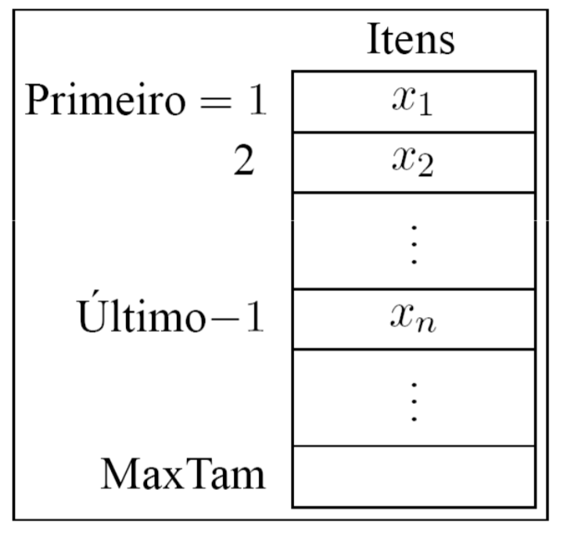
Lista

Slide 7
Lista
O que diferencia uma fila de uma lista?
Em uma lista, pode-se inserir e remover elementos de qualquer posição.
Para realizar as operações é necessário informar o índice.

Slide 8
Lista de Listas
Estrutura de visão matricial onde é possível armazenar diversas listas;
ex: Lista com as listas das notas de cada aluno, lista com coletas de dados estatísticos sobre diversas pessoas e etc...

Slide 9
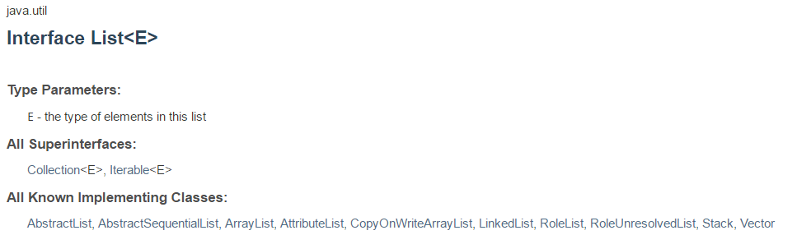
Lista (Java)
Interface List<T>
https://docs.oracle.com/javase/7/docs/api/java/util/List.html

Slide 10
Operações
Lista → List
Inserir um element no fim da lista → add
Remover um element qualquer → remove
Substituir um element em uma posição → set
Retornar um elemento → get
Tamanho → size
Lista vazia → isEmpty
Lista cheia → isFull
Notes:
A lista possui ponteiros de inicio e fim para controlar onde começa e termina, ainda que não utilize todo seu vetor.

Slide 11
Interface
Public interface IListaInteiros{
bool inserir(int valor);
int remover(int indice);
int substituir(int novoValor, int posicao);
int tamanho();
bool listaVazia();
bool listaCheia();
}

Slide 12
Interface
bool inserir(int valor);
Insere elemento no fim da lista
int remover(int indice);
Remove o elemento na posição especificada e move todos os valores a direita de “índice” uma casa para a esquerda e retorna o elemento removido;

Slide 13
Interface
int substituir(int novoValor, int posicao);
Substitui o elemento na posição especificada (se possível) pelo novo valor e retorna o valor armazenado anteriormente
int tamanho();
Retorna a quantidade de elementos na lista
bool listaVazia();
Retorna true se a lista estiver vazia
bool listaCheia();
Retorna true se a lista estiver cheia

Slide 14
Dúvidas

Slide 15
Exercícios
Escreva um programa (main) que utilize uma lista estática, testando todas as operações da lista.
Faça o teste de mesa (desenho) mostrando a situação da Lista para as seguintes operações:
Criar uma Lista
Inserir 5 elementos na Lista
Remover o elemento no índice 2
Substituir o elemento do índice 0
Substituir o elemento do índice 2
Inserir um novo elemento no índice 4
Remover o elemento no índice 0

